Slide 1
Terugblik
Integrale opdracht tuinaanleg
Vijvers afgerond
Rioleringen → theorie afgerond
Volgende week eindtoets
Nu: drainage
Komende weken: molgoot, afreien, straatwerk

Slide 2
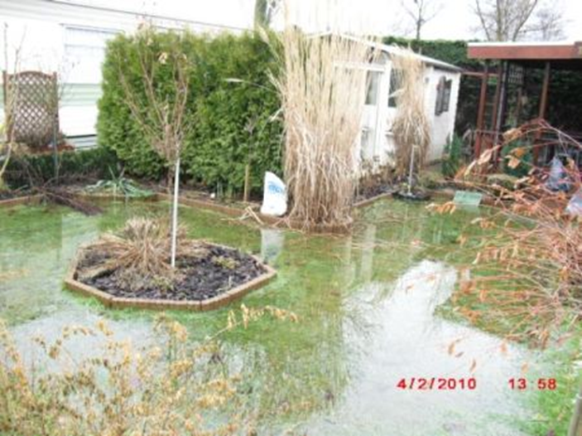
Wateroverlast

Slide 3
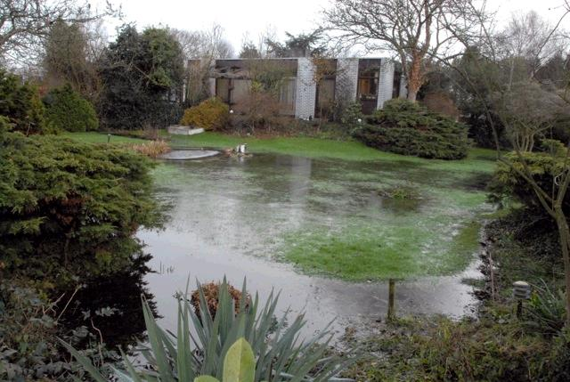

Slide 4
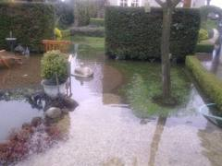

Slide 5
Proeve van Bekwaamheid
Heel veel onderdelen.
Kan niet allemaal in één project.
Daarom voor drainage apart bewijsstuk nodig

Slide 6
Waar moet je op letten als een klant je vraagt om een waterprobleem in de tuin op te lossen?
Wanneer is het nat?
Hoe is de situatie in de tuin?
Hoe is de omgeving?
Hoe ziet de bodem er uit?

Slide 7
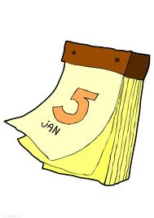
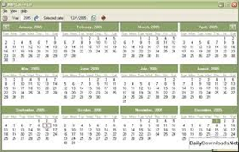
1. Wanneer is het nat?
alleen bij hevige regenval?
hele jaar door?
hoe lang duurt het voor de grond weer droog is?

Slide 8
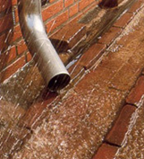
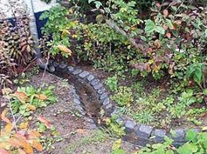
2. Hoe is de waterafvoer van de daken en het terras?
wordt dat afgevoerd naar het riool of
in de grond?
Border?
Grasveld?

Slide 9
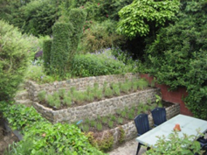
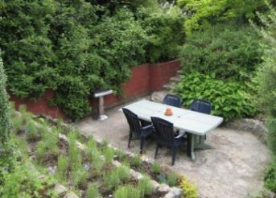
3. Hoe is de ligging ten opzichte van de omgeving?
hoog of laag?
is er een sloot in de buurt?
kan daar het water op afgevoerd worden?
of staat het waterpeil er erg hoog ten opzichte van de tuin?

Slide 10
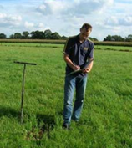
4. Hoe is de grond tot 1,20 meter diepte?
met de grondboor een bodemprofiel uitleggen,
hieruit aflezen of er een storende laag is en
hoe diep het grondwaterpeil is.
NB:
-roestverschijnselen
-mantelbuis

Slide 11
Oplossingen voor de wateroverlast in een tuin:
Hemelwaterafvoer verbeteren,
Grondbewerking;
Grondverbetering;
Drainagebuizen leggen http://arrangeren.wikiwijs.nl/33251/Drainage#sub202441
5. Zandpalen aanbrengen.
6. (drainagebuizen doorspuiten)

Slide 12
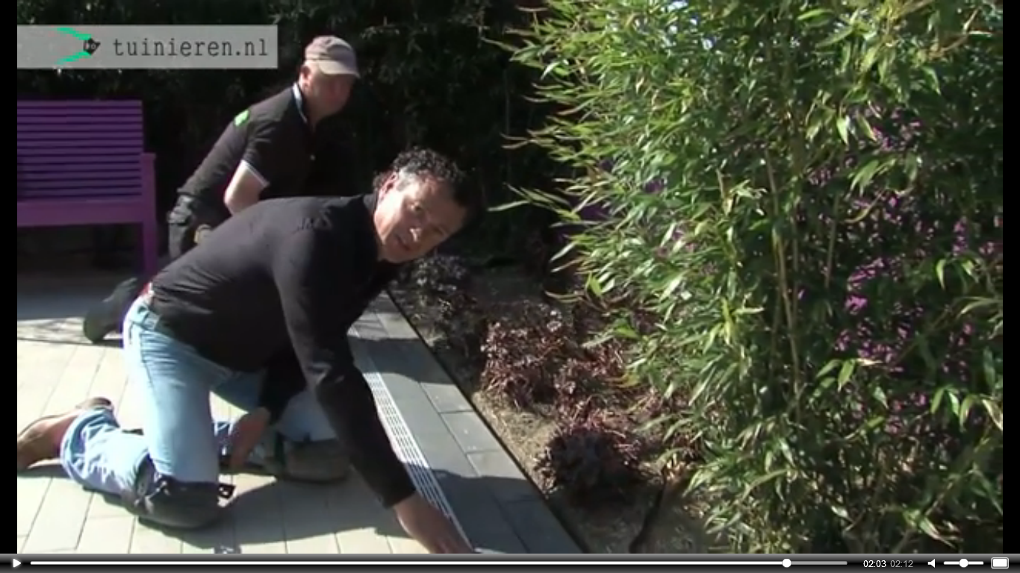
1. Waterafvoer verbeteren

Slide 13
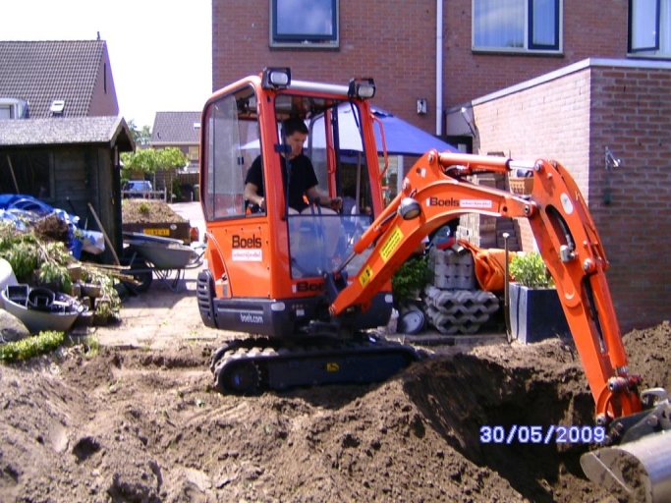
Diepe grondbewerking

Slide 14
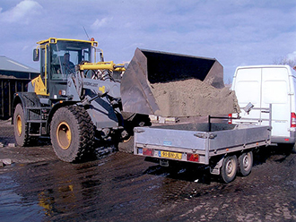
Grondverbetering: leem er uit en zand er in

Slide 15
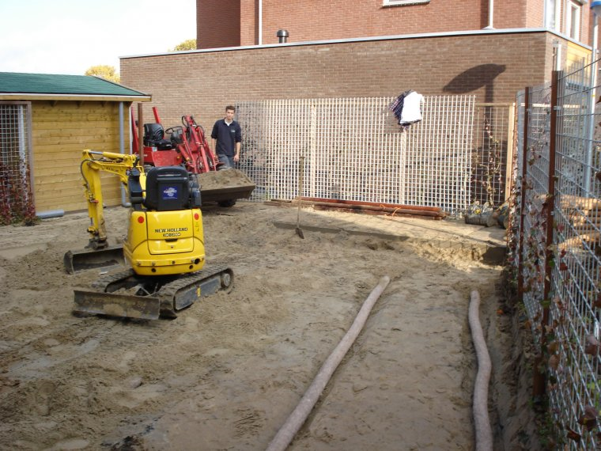
Drainagebuis leggen

Slide 16
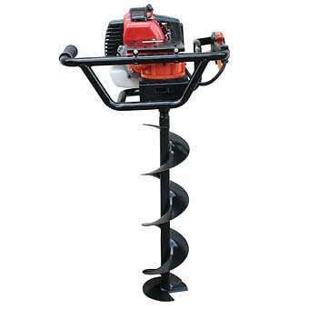
Zandpalen aanbrengen

Slide 17
Transfer
Hoe ziet de ideale praktijkles er uit om veel te leren over drainage en waterafvoersystemen?

